Slide 1
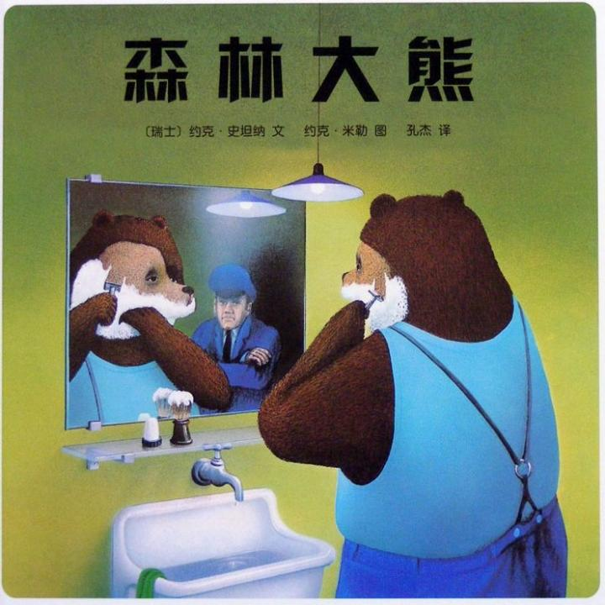
纯免费PPT即点即下载，无注册、无套路
http://gitppt.com
不信你试试（狗头）
第一PPT模板网-WWW.1PPT.COM

Slide 2
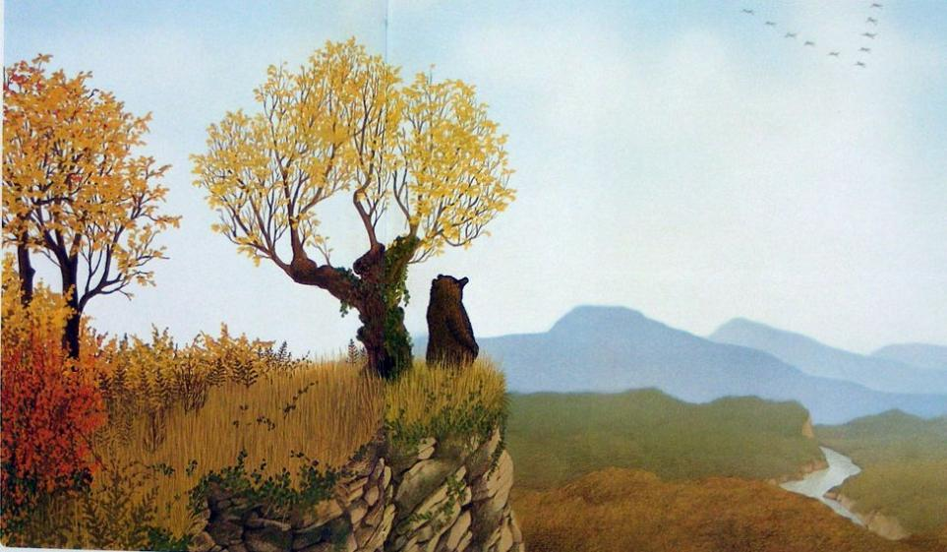
纯免费PPT即点即下载，无注册、无套路
http://gitppt.com
不信你试试（狗头）
树木开始凋零，大雁纷纷结伴向南飞去，大熊觉得身上凉飕飕的，又累又困。

Slide 3
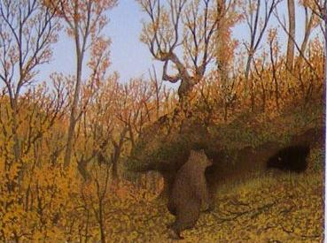
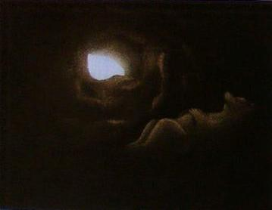
纯免费PPT即点即下载，无注册、无套路
http://gitppt.com
不信你试试（狗头）
快要下雪啦。大熊一边想，一边踩着瑟瑟作响的树叶，朝他最喜爱的洞穴走去。
他舒舒服服地躺下，没多久进入了梦乡，没错，熊是要冬眠的。洞穴外，风呼啸着穿过森林，开始下雨了。
一天早上，树上积满了厚厚的白雪，冬天真的来了！但这一切，熟睡中的大熊一点儿也不知道。

Slide 4
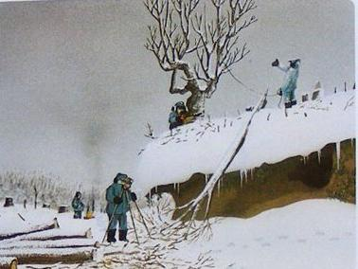
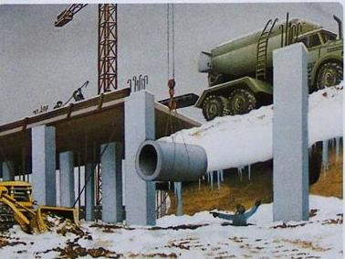
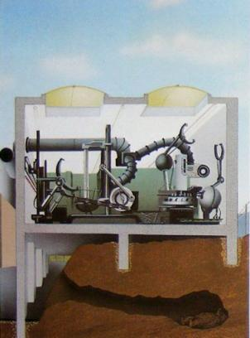
纯免费PPT即点即下载，无注册、无套路
http://gitppt.com
不信你试试（狗头）
忽然有一天，人类来到了森林里。他们带着图纸和工具，把周围的树全部砍掉，一棵又一棵，一棵又一棵……
大卡车载着一群大汉开进这片荒野，他们借助起重机等各种机器，在森林中间建了一座工厂。
可是地面冻得比石头还硬，挖土机也没法深挖下去。

Slide 5
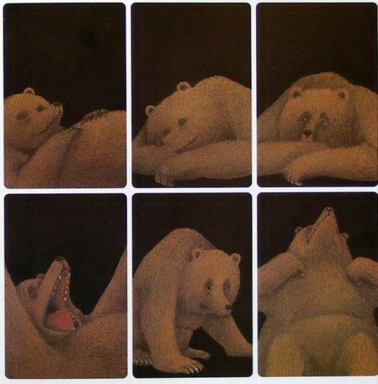
纯免费PPT即点即下载，无注册、无套路
http://gitppt.com
不信你试试（狗头）
春天来了，在深深的洞穴里沉睡了一冬的大熊终于醒了。睡了那么久，想要起身还真不容易。
Notes:
PPT模板：www.1ppt.com/moban/ PPT素材：www.1ppt.com/sucai/
PPT背景：www.1ppt.com/beijing/ PPT图表：www.1ppt.com/tubiao/
PPT下载：www.1ppt.com/xiazai/ PPT教程： www.1ppt.com/powerpoint/
资料下载：www.1ppt.com/ziliao/ 范文下载：www.1ppt.com/fanwen/
试卷下载：www.1ppt.com/shiti/ 教案下载：www.1ppt.com/jiaoan/
PPT论坛：www.1ppt.cn PPT课件：www.1ppt.com/kejian/
语文课件：www.1ppt.com/kejian/yuwen/ 数学课件：www.1ppt.com/kejian/shuxue/
英语课件：www.1ppt.com/kejian/yingyu/ 美术课件：www.1ppt.com/kejian/meishu/
科学课件：www.1ppt.com/kejian/kexue/ 物理课件：www.1ppt.com/kejian/wuli/
化学课件：www.1ppt.com/kejian/huaxue/ 生物课件：www.1ppt.com/kejian/shengwu/
地理课件：www.1ppt.com/kejian/dili/ 历史课件：www.1ppt.com/kejian/lishi/

Slide 6
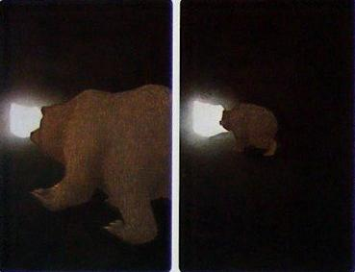
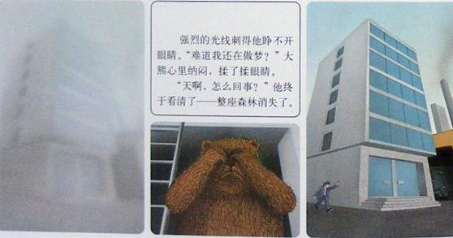
纯免费PPT即点即下载，无注册、无套路
http://gitppt.com
不信你试试（狗头）
强烈的光线刺得他睁不开眼，“难道我还在做梦？”大熊心里纳闷，揉了揉眼睛。“天啊，怎么回事？”他终看错了——整座森林消失了。
大熊连打了好几个哈欠，缓缓的往洞口爬去。

Slide 7
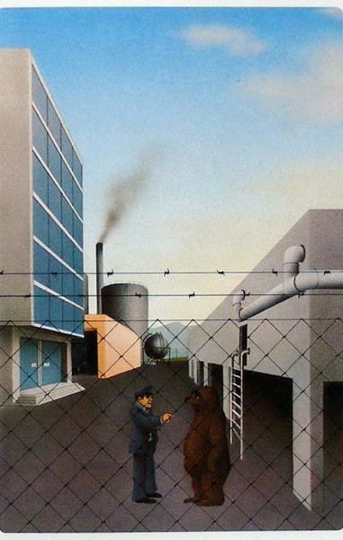
纯免费PPT即点即下载，无注册、无套路
http://gitppt.com
不信你试试（狗头）
大熊吃惊的打量着眼前的工厂，半天没回过神来，正在这时，工厂管理员跑了过来。
“喂，说你呢！快去干活！”管理员嚷着。
大熊吓了一跳，“对不起！“他说，”可是我是一只熊啊！”
“一只熊?”管理员吼了起来，”别逗了，你只是一个肮脏的大懒虫罢了！”管理员气呼呼地押着大熊去见人事主任。

Slide 8
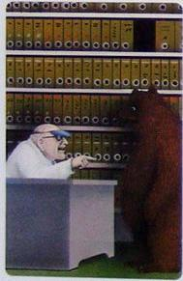
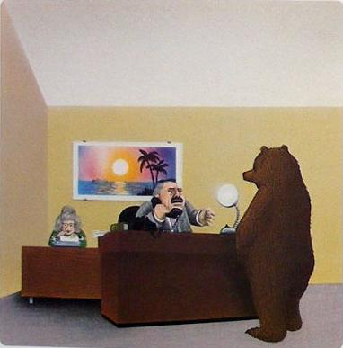
纯免费PPT即点即下载，无注册、无套路
http://gitppt.com
不信你试试（狗头）
“我是一只熊。”大熊礼貌地说，“这个您看出来了吧。”
“我看到了什么，是我的事！”人事主任咆哮着“而且我可以告诉你，我没看到什么熊，只见到一个肮脏的，不刮胡子的大懒虫！”说着，人事主任把大熊带到了副厂长哪儿。
副厂长已经听说了大熊的事，他简直怒不可遏。当大熊走进办公室时，副厂长正坐在办公桌旁和厂长通电话。
“我们这儿有个懒惰的工人太不像话了。”副厂长说，“他居然说自己是熊，一直不折不扣的熊！我知道您的时间十分宝贵，厂长先生，可是这个不刮胡子的大懒虫，您必须亲自见见。”

Slide 9
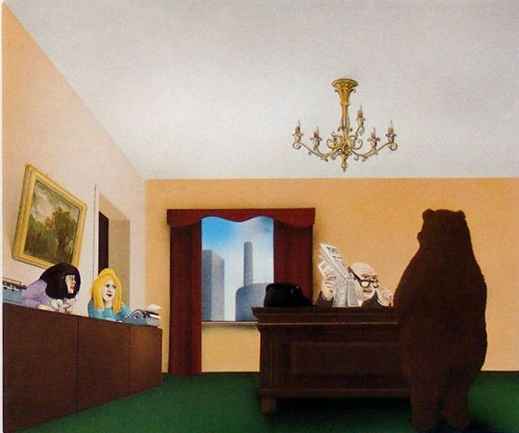
纯免费PPT即点即下载，无注册、无套路
http://gitppt.com
不信你试试（狗头）
厂长抽出一点儿时间，打量了大熊一下，他没有尖叫，也没有咆哮，只是从报纸后面抬头看了一眼，说了句“肮脏的家伙！”（他用的词是“家伙”为的是避免别人重复说过的懒虫，）
“带他去见董事长！”董事长已经知道了，正等着见他呢。”

Slide 10
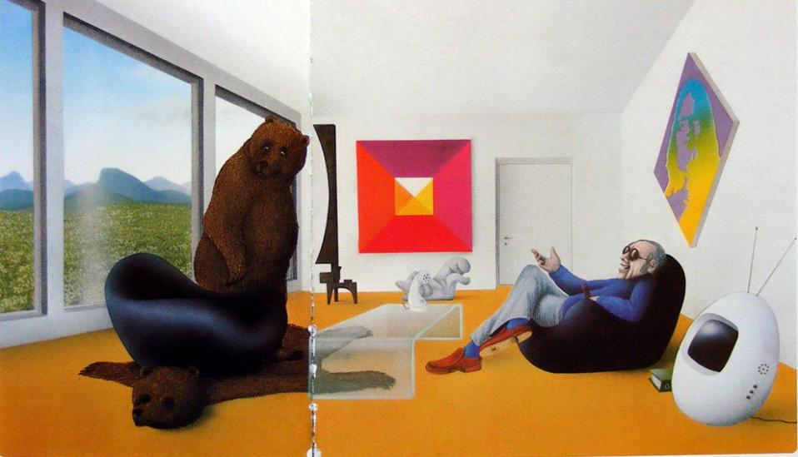
纯免费PPT即点即下载，无注册、无套路
http://gitppt.com
不信你试试（狗头）
董事长是工厂里权力最大、赚钱最多的人，办公室当然也是最大的。可是他却总是无所事事，无聊得很，董事长静静地听着大熊讲述自己的经历，他有大把时间，很开心有这种消遣。“哦！”董事长说，“这么说，原来您是一只熊啊？”“天啊！”大熊舒了口气“终于有人肯听我讲话了！”“这个嘛，我们还得再研究研究，如果您真是熊，那就证明给我看。”董事长说道。“证明？”大熊问。“对！”董事长答道，“因为真正的熊，只有动物园和马戏团里才有。”

Slide 11
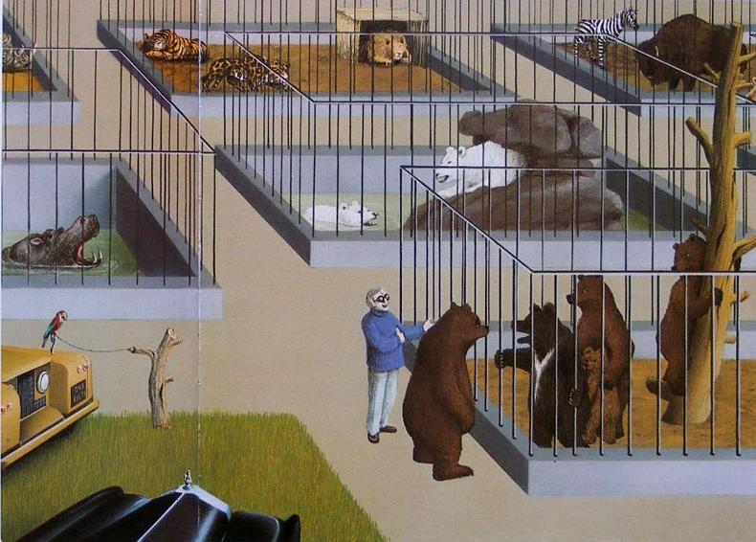
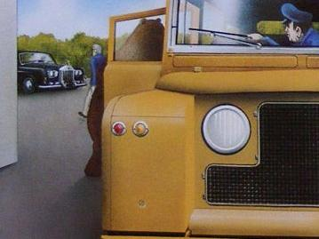
纯免费PPT即点即下载，无注册、无套路
http://gitppt.com
不信你试试（狗头）
为了证明自己说的有道理，董事长带着大熊去了城里，那儿有个动物园，车子开了很久，大熊坐的好难受。可是，当动物园的熊看见大熊从车里出来时，全都使劲摇头。“不可能，”他们说，“他才不是熊呢，真正的熊应该像我们一样，呆在笼子里面。”“也可能待在熊圈里！”一直年迈的黑熊说，它曾经在熊场的熊圈里生活过好多年。“不！”大熊怒吼道，“我是熊！一只真正的熊！”

Slide 12

纯免费PPT即点即下载，无注册、无套路
http://gitppt.com
不信你试试（狗头）
“你可真是固执啊！”董事长笑着说。
“好吧，我们就看看，到底谁说的对，附近的大城市里有个马戏团，我们去那里吧。”
于是他们又上路了，大家都知道马戏团的熊特别聪明，他们会好多把戏，都是跟人学的。

Slide 13
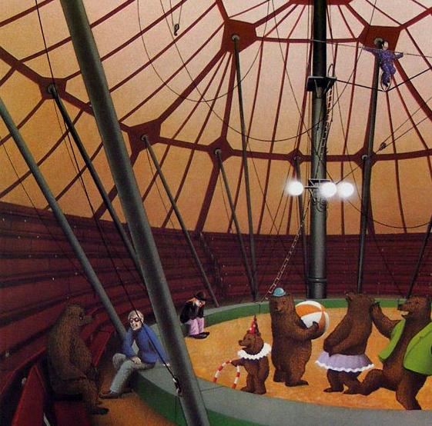
马戏团的熊盯着大熊看了好一阵子，才开口说道：“他看着像熊，但不可能是熊，真正的熊不会坐在观众席上，而是应该像我们一样，在台上表演，会跳舞吗，你？” “不会！”大熊伤心的说。“你们看嘛！”一只小熊叫了起来，“他连跳舞都不会！肯定是个穿着毛皮大衣不刮胡子的大懒虫！”其余的熊听了都笑起来，董事长也笑了，大熊心里却充满了恐惧和无助。
纯免费PPT即点即下载，无注册、无套路
http://gitppt.com
不信你试试（狗头）

Slide 14
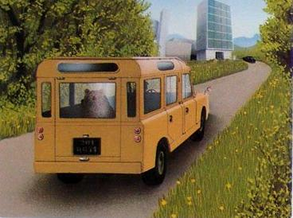
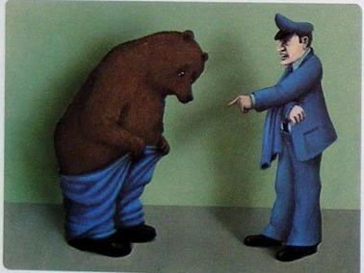
纯免费PPT即点即下载，无注册、无套路
http://gitppt.com
不信你试试（狗头）
“我心里明白。”在回去的路上，大熊一直在想，“我就是一只熊，可为什么别人都不相信呢？”
大熊只好回到工厂里，有人给他拿来了工作服，他就换上了。

Slide 15
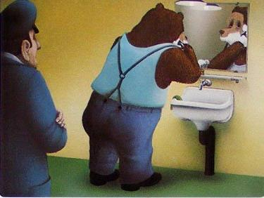
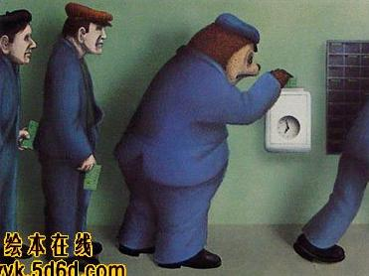
纯免费PPT即点即下载，无注册、无套路
http://gitppt.com
不信你试试（狗头）
有人命令他刮胡子，他也照做了。
大熊像其他工人一样去打卡上班，然后在机器前面找了一个位置坐下来。管理员向大熊交代他该做的事情，尽管一句话也没听懂，大熊还是一个劲的点头。他茫然的站在巨大的操作台前，而其他工人看上去似乎都很清楚该做什么。

Slide 16
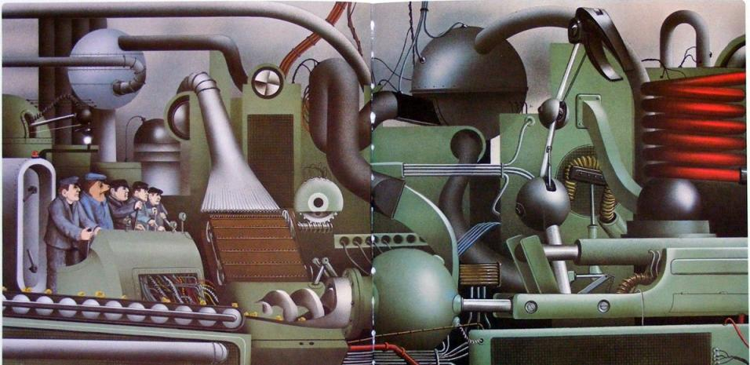
纯免费PPT即点即下载，无注册、无套路
http://gitppt.com
不信你试试（狗头）

Slide 17
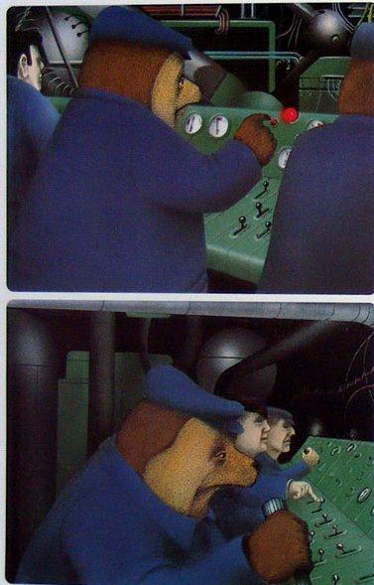
纯免费PPT即点即下载，无注册、无套路
http://gitppt.com
不信你试试（狗头）
大熊偷偷扫视了一下四周，想看看其他人怎么干活，这时，工厂管理员又来巡查了，大熊犹豫着，按下了前面的一个按钮，却什么动静也没有。 “喂，说你呢！”管理员冲着大熊嚷起来，“你想不想干活？”
大熊又用力按了一下那个按钮，机器既没有轰鸣，也没有爆炸，只有一盏红灯亮了。闪烁的红灯表示，机器开始工作了。 就这样，大熊成了这家工厂的一名工人，和其他工人一样，日复一日的站在机器前工作着。

Slide 18
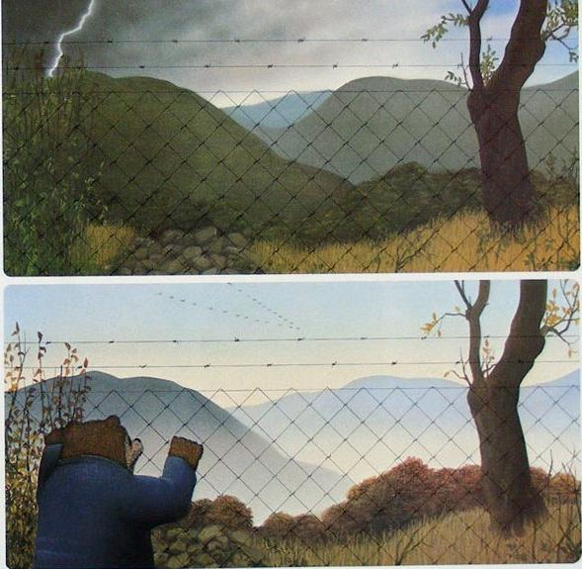
纯免费PPT即点即下载，无注册、无套路
http://gitppt.com
不信你试试（狗头）
四月里，铃兰花伴着春天的气息在铁丝网外怒放，夏日的高温让草儿变得干涩，八月亮如白昼的夜晚，嚷大熊久久不能入睡，随着雷雨季节的结束，秋天来了。一天午休的时候，大熊望着天边排成队列，逐渐远去的大眼若有所思。这时，管理员走过来对他说：“老流浪汉，你又开始做梦了啊！”

Slide 19
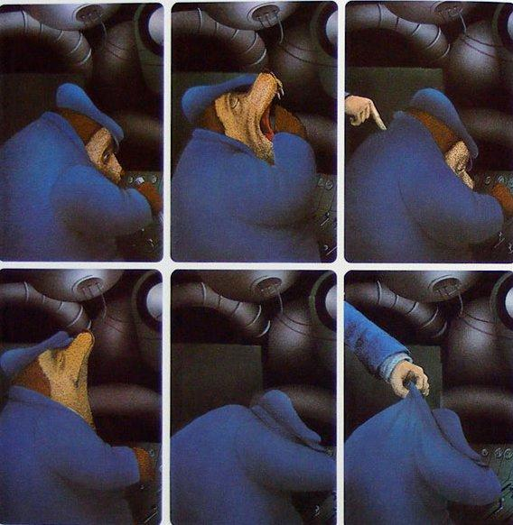
纯免费PPT即点即下载，无注册、无套路
http://gitppt.com
不信你试试（狗头）
一件无法避免的事终于发生了，随着树叶的颜色逐渐变得斑斓，大熊开始感到疲惫，随着越来越多的落叶开始随风起舞，大熊越发觉得困倦。
“快下雪了！”大熊嘟囔着，：我实在困得不行了！”每天早上，大熊都得要其他工人来叫，才能起床去工作。他还经常不知不觉的趴在操作台上睡着了。

Slide 20
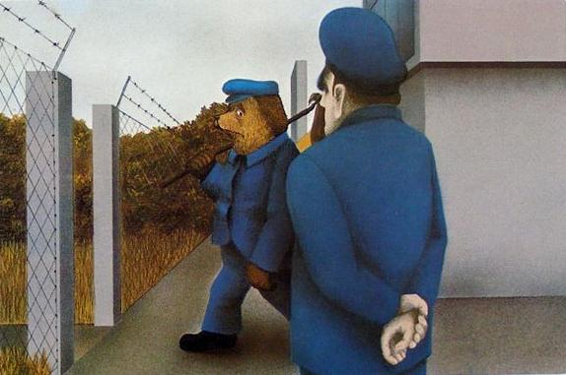
纯免费PPT即点即下载，无注册、无套路
http://gitppt.com
不信你试试（狗头）
一天，管理员怒气冲冲的朝大熊吼道：“你把整个工作搞得乱七八糟！像你这种大懒虫，我们不需要！快，去收拾东西！你被解雇了！”大熊觉得有点不可思议，目瞪口呆的看着管理员。
“解雇？”大熊问到，“也就是说，我现在想去哪儿，谁都管不着，是么？”“你最好马上离开！”管理员开始咆哮，“永远都不许回来！听懂了么？”没等管理员再张嘴，大熊就立刻取了行李上路了。

Slide 21
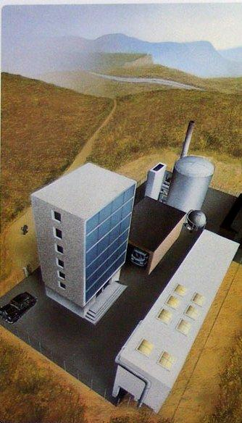
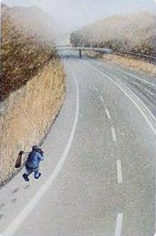
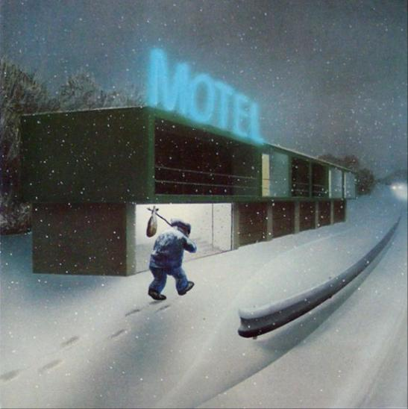
大熊沿着高速公路走了一天一夜，接着又是一整天，前方似乎看不到尽头，可是有没有其他路可走。大熊数着过往的车辆，可惜他在工厂时只学会了数到五，慢慢地，雪越来越大，大熊也放弃了数数游戏。冰天雪地里又湿又冷，黄昏来临时，大熊终于看到了一家旅馆。
纯免费PPT即点即下载，无注册、无套路
http://gitppt.com
不信你试试（狗头）

Slide 22
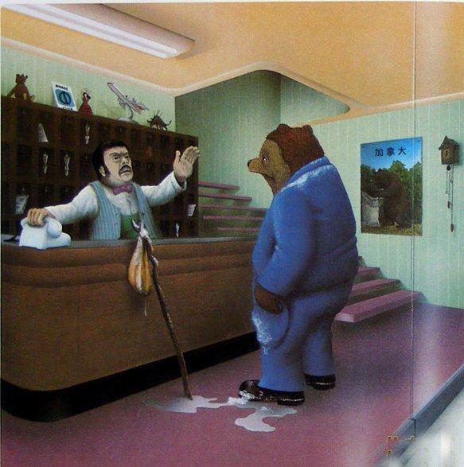
纯免费PPT即点即下载，无注册、无套路
http://gitppt.com
不信你试试（狗头）
旅馆柜台后面站着一个伙计，他本来没啥事可做，却一副忙的不可开交的样子，他让大熊在一边等着，而不是像对待其他客人那样，问大熊有什么需要。
“我很累，”大熊很有礼貌地说，“想要一个房间。” “哼哼，一个房间！”伙计不屑地看着大熊，我们没有空房给工人—更不要说是一只熊了。” “您说什么？”大熊不敢相信自己的耳朵。
“我说，我们不租房给工人，更别说是一只熊！”
“我听到您说“熊”。您是说，我有可能是一只熊？”
伙计的脸刷地变白了，他一把抓起电话，不过这个动作已经多余了。
大熊转身走出了旅馆。他踏着积雪，一步步地向森林走去。

Slide 23
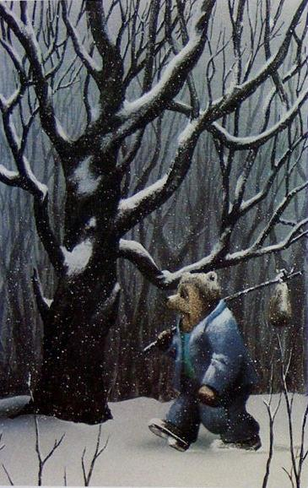
纯免费PPT即点即下载，无注册、无套路
http://gitppt.com
不信你试试（狗头）
大熊也不知道自己到底要做什么，他走呀走呀，一直来到一个洞穴前。

Slide 24
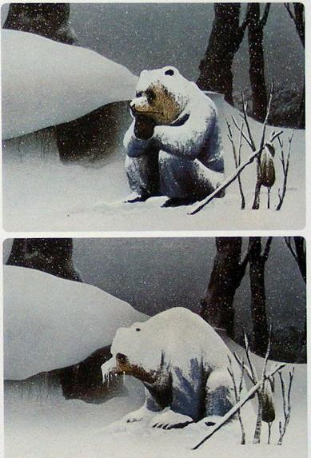
纯免费PPT即点即下载，无注册、无套路
http://gitppt.com
不信你试试（狗头）
“我得好好想一想。”大熊在洞口坐了下来。
“要不是这么累的话，我真应该好好想想该做什么。”大熊不住地打哈欠。
他就这么坐着，望着天空发呆，听着风在树木间呼呼地吹过，不知不觉，雪花盖满了他的全身。
“我肯定是忘了什么重要的事情。”大熊想。
不过，究竟是什么呢？

Slide 25
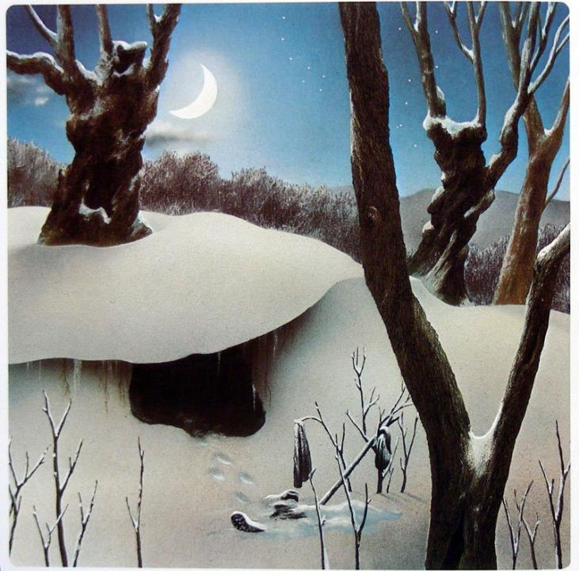
纯免费PPT即点即下载，无注册、无套路
http://gitppt.com
不信你试试（狗头）

